Slide 1

UBND PHƯỜNG BỒ ĐỀ
TRƯỜNG MẦM NON GIA THUỴ
Lĩnh vực: Khám phá
Đề tài: Tìm hiểu các món ăn trong
gia đình bé.

Slide 2


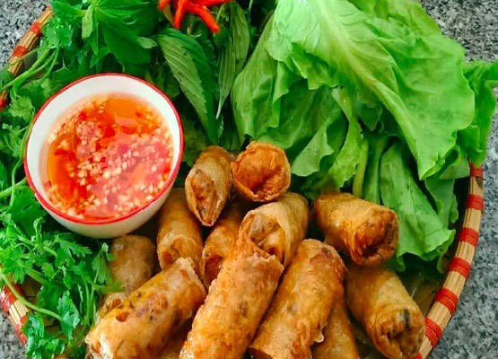




1
2
5
3
4

Slide 3

Các bé hãy kể những món ăn yêu thích ở nhà?

Slide 4

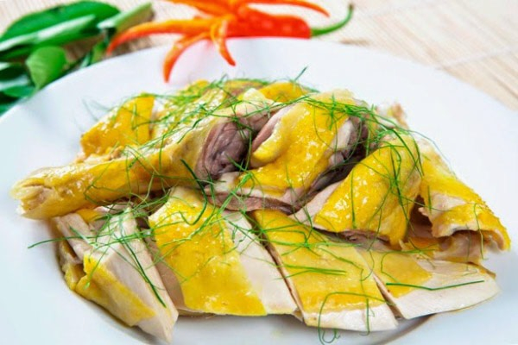
GÀ LUỘC

Slide 5
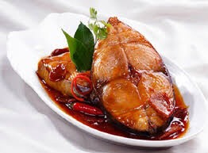
CÁ KHO

Slide 6
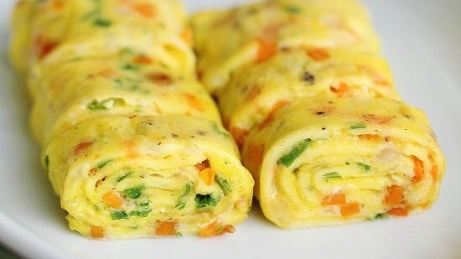
TRỨNG RÁN

Slide 7
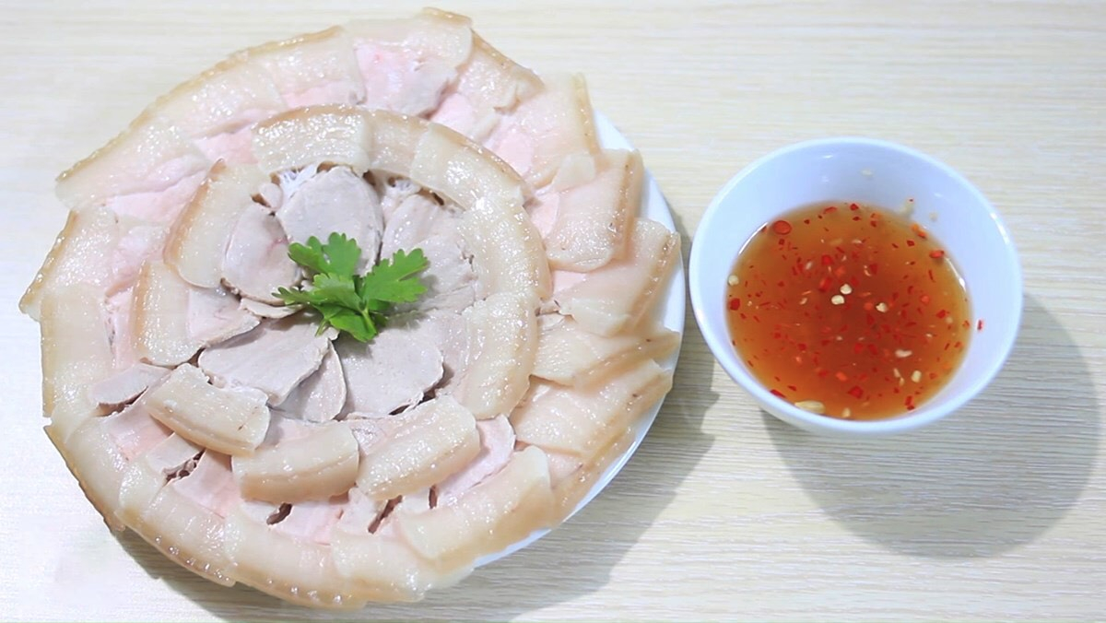
THỊT LỢN LUỘC

Slide 8
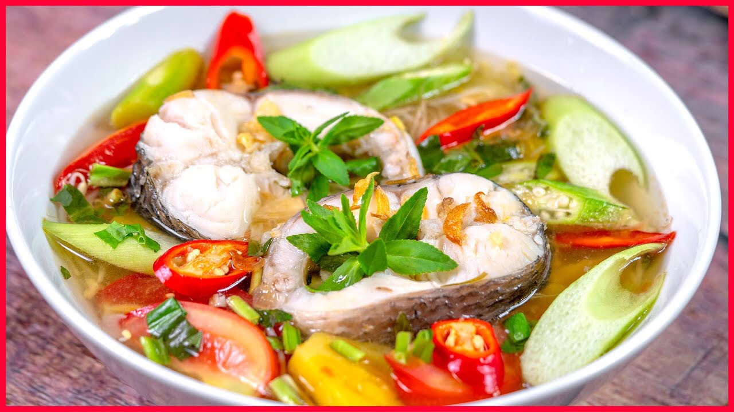
CANH CÁ NẤU CHUA

Slide 9
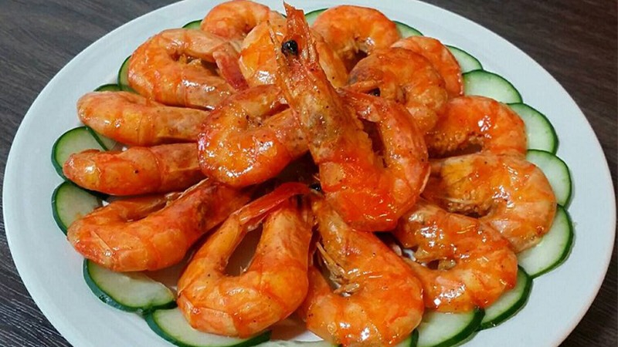
TÔM CHIÊN

Slide 10
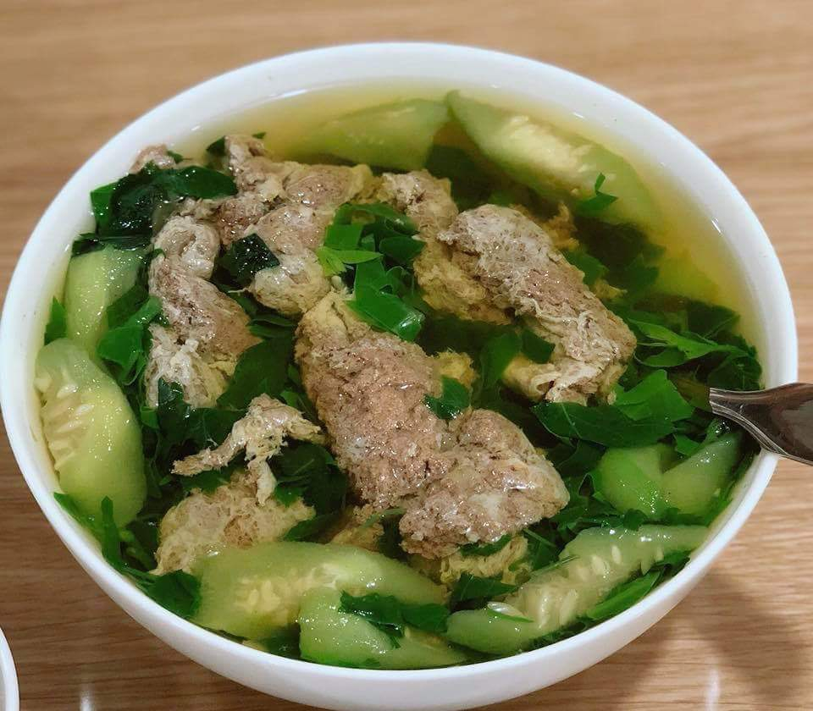
CANH CUA NẤU MƯỚP

Slide 11
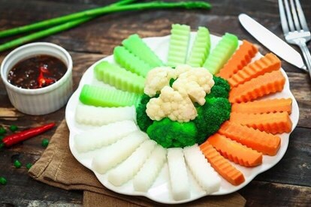
RAU CỦ LUỘC

Slide 12

MÂM CƠM GIA ĐÌNH

Slide 13
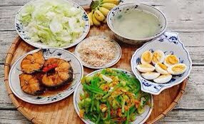
MÂM CƠM GIA ĐÌNH

Slide 14
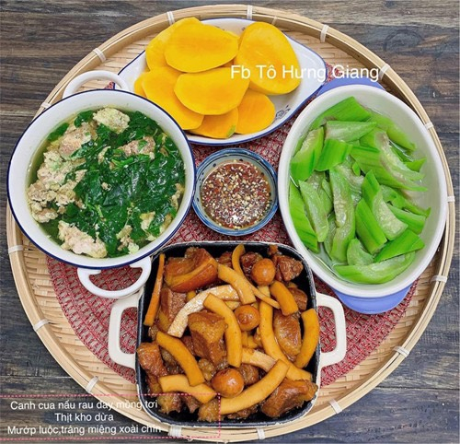
MÂM CƠM GIA ĐÌNH

Slide 15

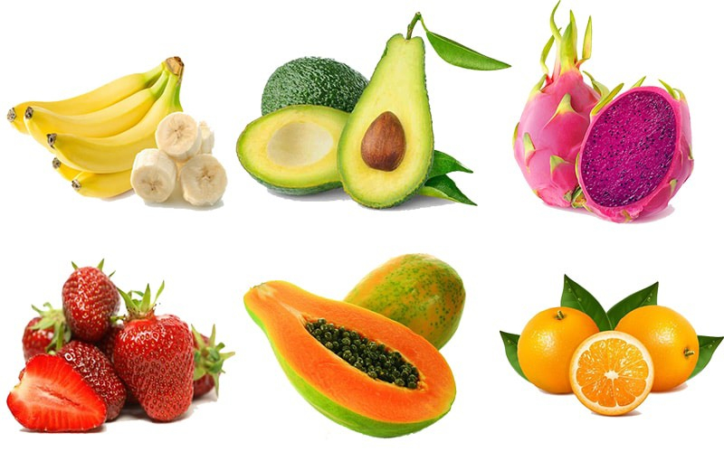
Con hãy kể các loại quả con biết trong bức tranh?

Slide 16
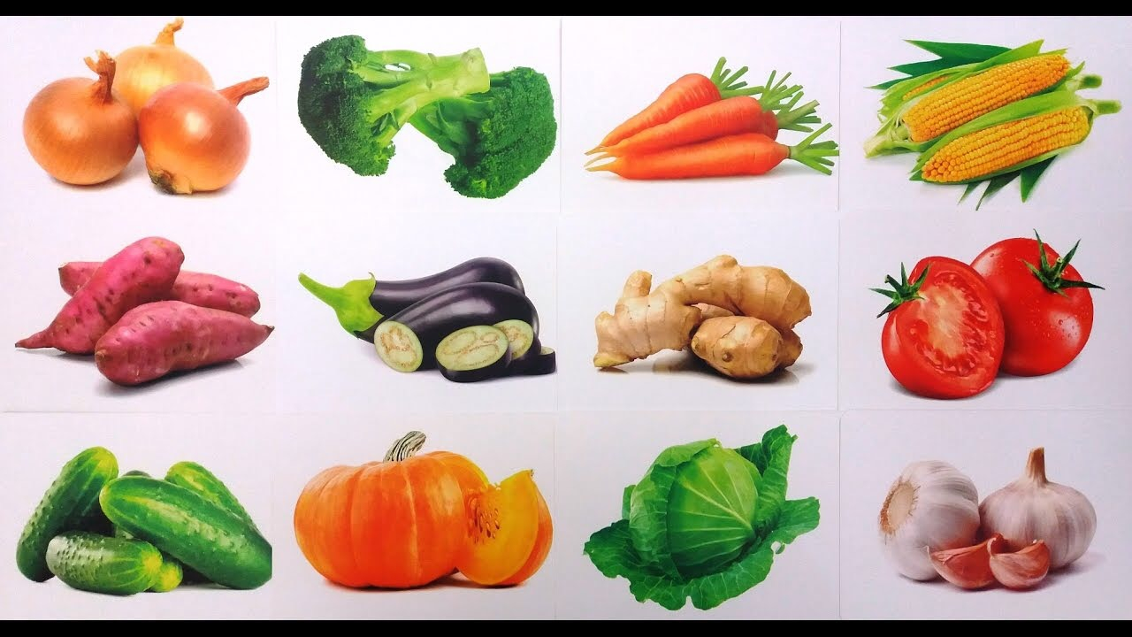
Con hãy kể các loại rau, củ con biết trong bức tranh?

Slide 17
Nghe BH : Chiếc bụng đói

Slide 18

CHÚC CÁC CON NGỦ NGON VÀ HẸN LẠI CÁC CON VÀO THỨ 6 TUẦN SAU NHÉ.

